Slide 1

Skapa kontakt för att hjälpa.
Notes:
Hej,
Tack för att ni deltar här idag.
Några saker innan vi sätter igång...

Slide 2

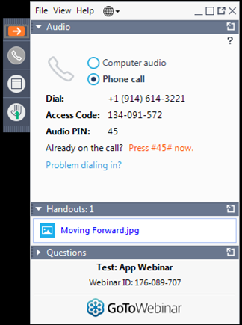
Kontrollpanel
1
2
3
Notes:
Kontrollpanelen är det ni ser på skärmen. Här hittar ni ljudinformation och frågefönstret, vilket vi kommer att använda för att ställa frågor och skriva svar.
Om kontrollpanelen försvinner ska ni klicka på dubbelpilarna vid pil 1 för att få fram den igen.
Om ni använder en telefon visas instruktionerna för att ringa in vid pil 2. Om samtalet av någon anledning avbryts kan ni använda detta nummer för att ringa in på nytt.
Frågefönstret ovanför pil 3 kan användas för att ställa frågor.
Det kommer även finnas möjlighet att ställa frågor efter presentationen. Vi har många deltagare, men vi kommer svara på så många frågor som vi hinner med.
Detta webbseminarium kommer att spelas in och finnas tillgängligt vid ett senare datum.

Slide 3
A,
aa
Uppdatering om MyLion
Viktiga funktioner
Kommande förbättringar
Frågor och svar
Program
3
Notes:
Syftet med detta seminarium är att:
Tillhandahålla en uppdatering om MyLion
Ge en översikt över viktiga funktioner
Diskutera kommande förbättringar och granska den allmänna kommunikationsplanen.
Låt oss börja med en översikt av MyLion och var vi befinner oss idag.

Slide 4
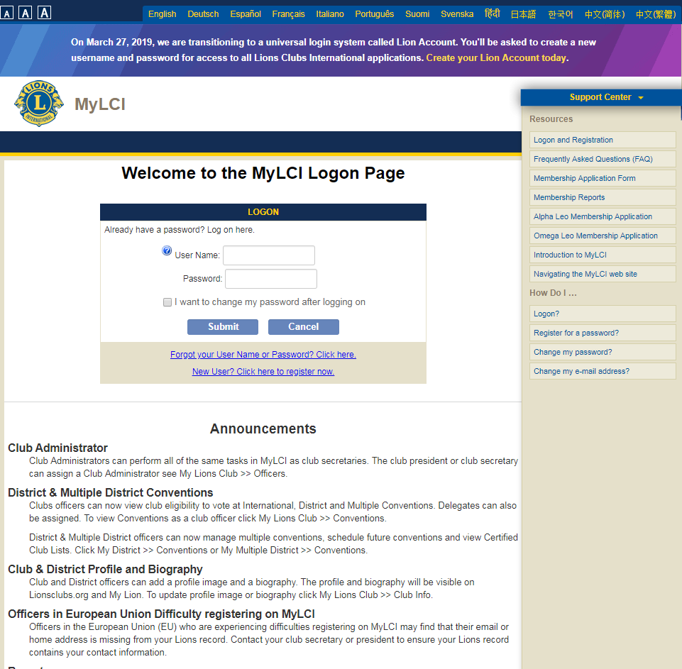
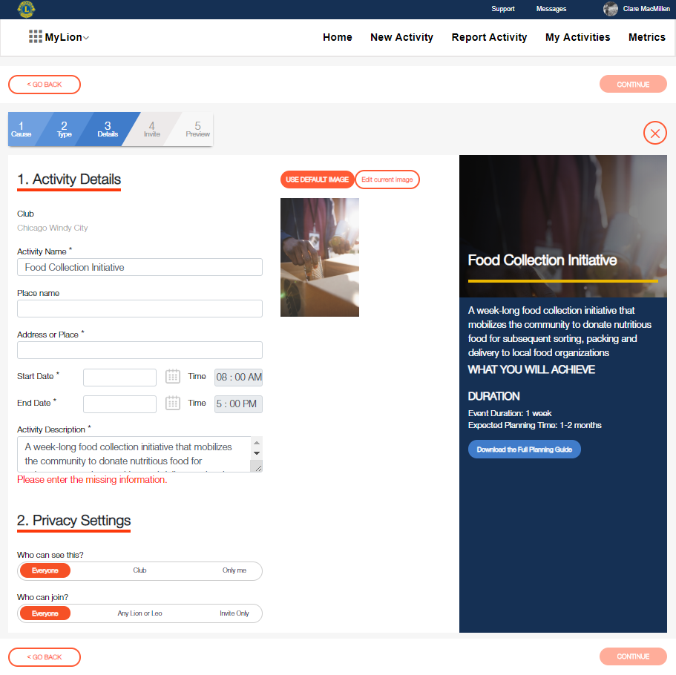
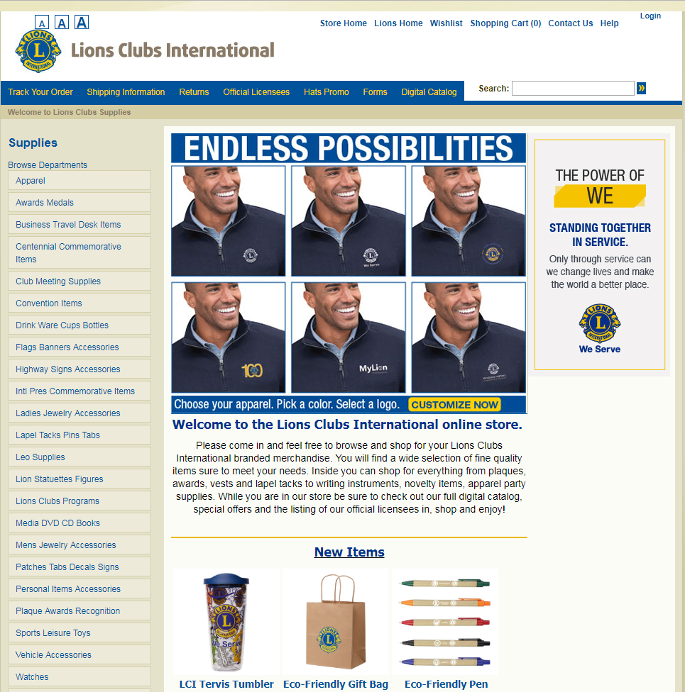
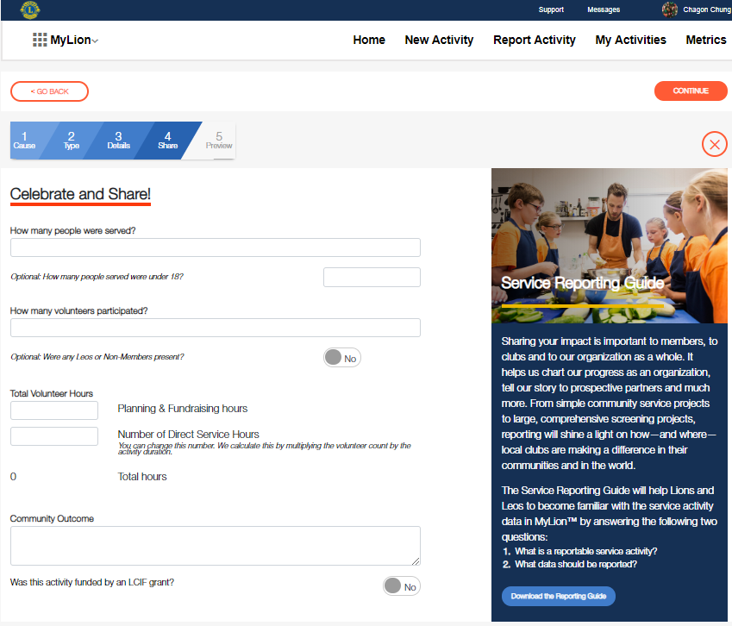
Lionkonto
Ditt lionkonto ger dig behörighet till alla Lions Clubs Internationals applikationer genom en uppsättning inloggningsuppgifter.
Din inloggningsinformation ger dig behörighet till:
      MyLCI
      MyLion
      LCI:s butik
      Framtida applikationer
MyLion-användare: Era inloggningsuppgifter till MyLion är nu ert lionkonto. Ni behöver inte göra någonting.
MyLCI-användare: Registrera er idag om ni ännu inte har registrerat er för MyLion. Inloggningsuppgifterna kommer att vara ert lionkonto.
Få behörighet till MyLCI, MyLion, LCI:s butik och mer.
4
Notes:
Lions medlemmar använder för närvarande olika inloggningsuppgifter för att få behörighet till olika applikationer. Vi har ett användar-ID och lösenord för MyLCI, ett användarnamn och lösenord för MyLion och så vidare. Detta kommer bara bli mer komplicerat desto fler applikationer vi lägger till för att stödja Lions och Leos.
Den 27 mars kommer vi att lösa problemet genom ett nytt inloggningssystem som kommer ge behörighet till alla applikationer
Ditt lionkonto ger dig behörighet till MyLCI, MyLion och LCI:s butik. Det kommer också att ge dig behörighet till framtida lionapplikationer.
Om du redan har ett användarnamn och lösenord för MyLion kan du använda det, och du behöver inte skapa ett nytt. Dina MyLion-inloggningsuppgifter kommer att vara inloggningsuppgifterna till ditt lionkonto.
Om du använder MyLCI, men ännu inte har registrerat dig för MyLion kommer du ombes att skapa ett lionkonto med början den 27 mars 2019.
Vi förstår att detta skapar ett avbrott för MyLCI användare och frågor om varför möjligheten att använda inloggningsuppgifterna till MyLCI inte erbjuds som inloggningsuppgifter till lionkontot. Inloggningsuppgifterna till MyLCI ofta delas av flera användare och av den anledningen, och för att skydda medlemmarnas personliga information, vill man inte använda denna inloggningsinformation.
Lions Clubs International finns tillgänglig för att hjälpa användare som behöver hjälp med att skapa ett lionkonto. Det finns flera olika sätt att kontakta supportteamet:
Via telefon: 630-468-7000
Via e-post: mylionsupport@lionsclubs.org
Öppettider: Måndag-fredag, 8.00-16.30 (lokal tid i Chicago)
Nu när vi förstår oss på vårt lionkonto ska vi prata med om vår senaste applikation: MyLion.

Slide 5
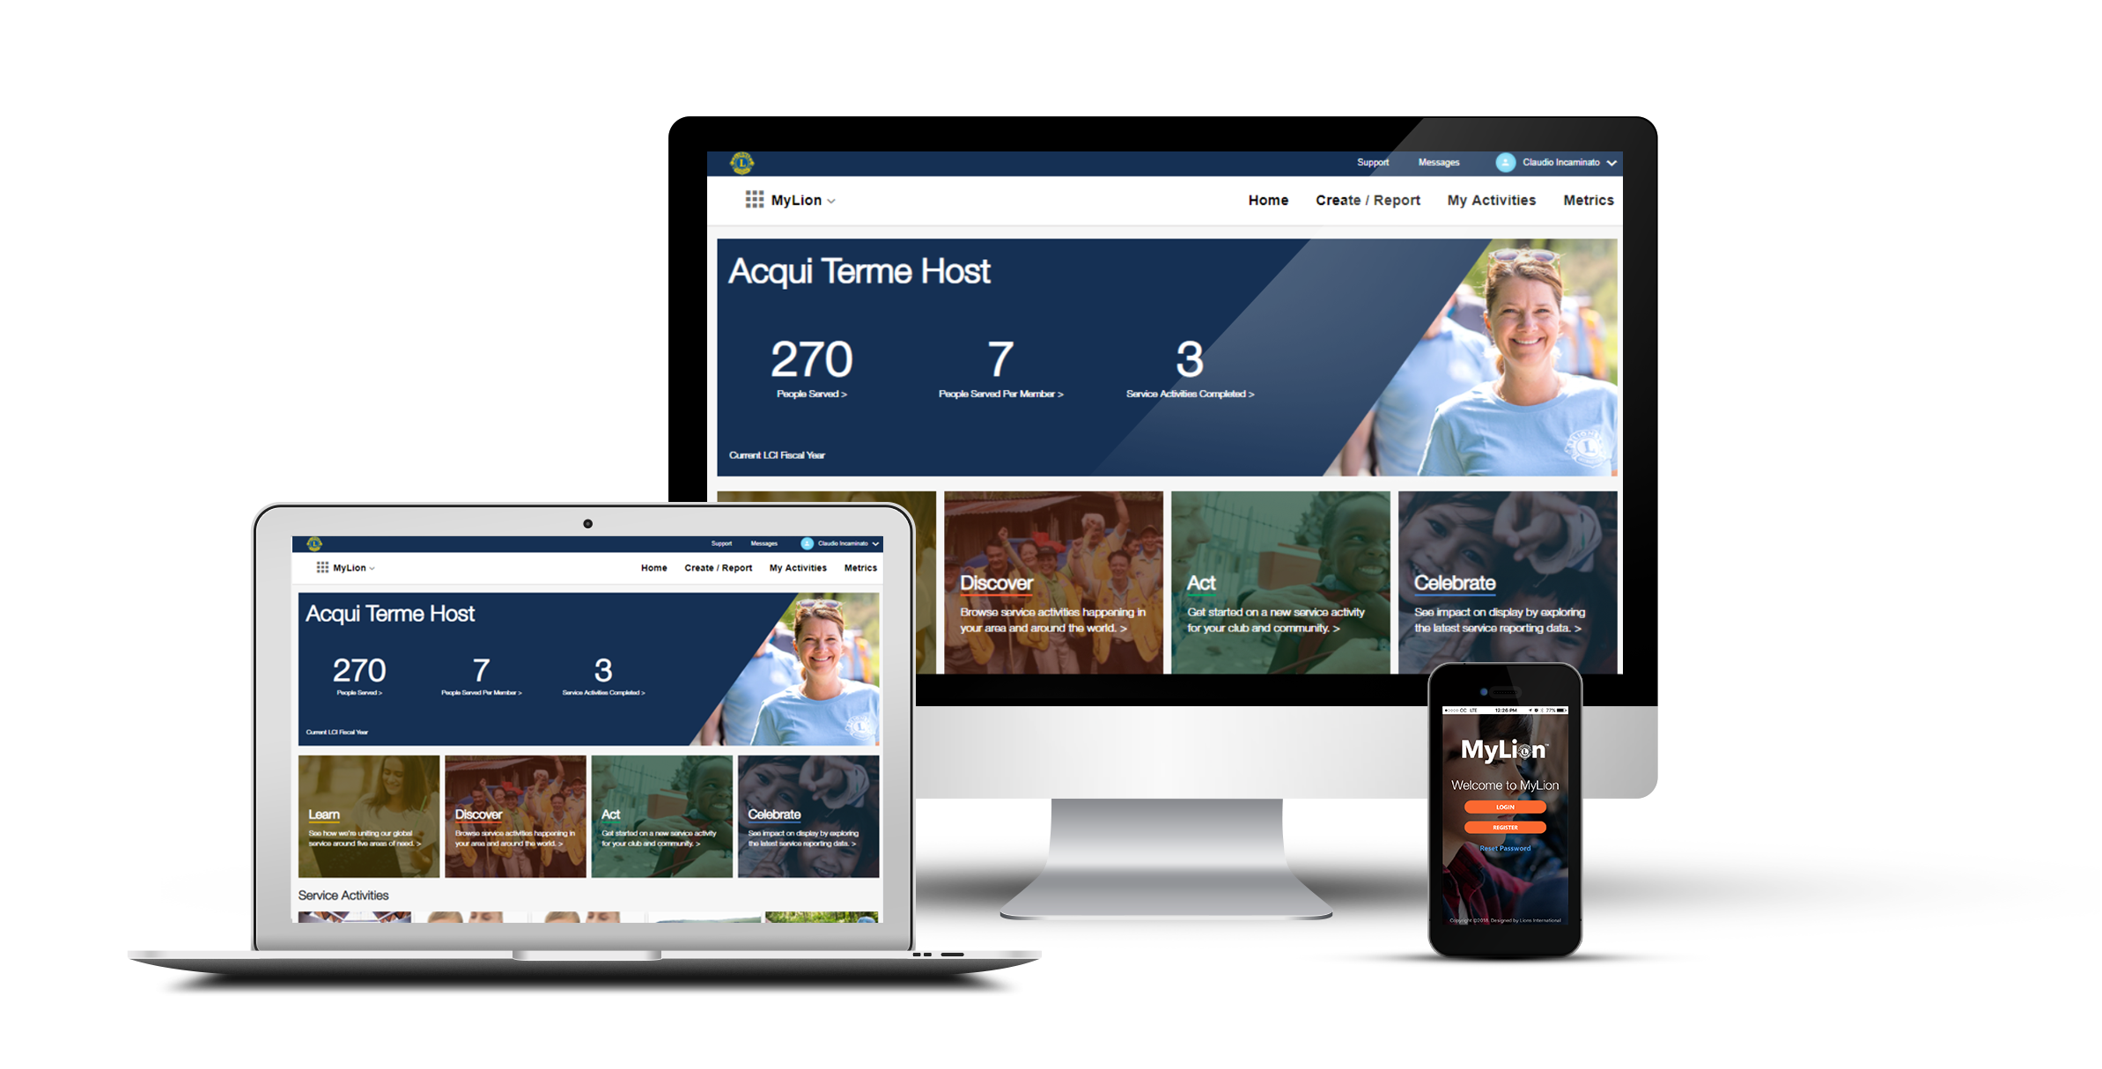

m
MyLion
  Planera, bjud in och dela serviceaktiviteter med er klubb.
  Inrapportera serviceaktiviteter om ni är en tjänsteman.
  Hitta, skapa kontakt och chatta med Lions och Leos från hela världen.
  Se viktiga rapporter om klubbens, distriktets, multipeldistriktets hjälpinsatser etc.
MyLion kommer att ersätta MyLCI:s serviceaktivitetsrapport från och med den 1 juli 2019. Alla andra funktioner i MyLCI kommer att vara desamma.
5
Notes:
MyLion är en plattform som kan användas på er dator, platta, mobiltelefon eller annan enhet med en webbläsare. Ni kan ladda ner Mylion på er mobiltelefon gratis eller logga in på MyLion från en webbläsare.
MyLion hjälper oss att skapa kontakt och hjälpa. Med MyLion kan ni:
Planera kommande serviceaktiviteter och dra nytta av planeringsresurser relaterade till alla våra globala frågor.
Som tjänsteman kan du snabbt inrapportera serviceaktiviteter.
Skicka meddelanden till andra MyLion användare.
Hitta lokala och globala serviceaktiviteter
Och mycket mer!

Slide 6
Vad bör jag känna till om MyLion?
  MyLion förbättras ständigt.
        MyLion testades av över 300 Lions och Leos och vi fortsätter att utveckla plattformen baserat på återkoppling från användare.
  MyLion kommer att ersätta MyLCI:s serviceaktivitetsrapport från och med den 1 juli 2019.
        Webbseminarier, MyLion verktygslådor och andra resurser kommer att finnas som stöd.
  MyLion går att besöka från alla enheter som har en webbläsare.
        Logga in på MyLion från en webbläsare.
        Ladda ner MyLion till er mobiltelefon eller platta.
6
Notes:
Vad alla bör känna till om MyLion?
Först och främst så förbättras MyLion ständigt baserat på återkoppling från Lions och Leos. Innan MyLion lanserades globalt testades webbplatsen och mobilppen av Lions och Leos från alla våra konstitutionella områden. Medlemmarnas rekommendationer gör MyLion bättre. Fler funktioner kommer att läggas till i MyLion över tid.
MyLion kommer att vara platsen för att planera och inrapportera hjälpinsatser från och med den 1 juli 2019. MyLCI:s övriga funktioner kommer att förbli tillgängliga. Webbseminarier, utbildningsverktyg och andra resurser kommer att finnas för att hjälpa Lions och Leos att dra nytta av MyLion och göra våra hjälpinsatser ännu bättre.
MyLion finns nu tillgänglig överallt från alla enheter. Ni kan logga in på MyLion från alla enheter som har en webbläsare. Ladda ner MyLions app från App Store (Iphone) eller Google Play (Android) för att få den bästa upplevelsen på er telefon.

Slide 7

Varför planera?
Varför rapportera?
Varför MyLion?
Notes:
Varför planera, varför rapportera, varför MyLion.
Våra medlemmar gör redan ett utmärkt jobb med att planera serviceaktiviteter och organisera evenemang!
Tänk om vi kunde ha all information på ett och samma ställe. Vi skulle kunna se hur varje klubb, varje distrikt och varje konstitutionellt område bidrar till att göra Lions Clubs International till vad det är idag!

Slide 8
Varför planera?
Planera tiden
Förbättra prestationer
Öka deltagandet
Förenkla beslutsfattande
Notes:
Planering - det finns många anledningar och fördelar med att planera.
Detta är några av fördelarna.
Planera tiden
Att ha ett digitalt verktyg för att planera, skapa, bjuda in och dela information om aktiviteter hjälper till att planera tiden som spenderas på att organisera ett evenemang.
Det ger oss mer tid att göra saker som vi verkligen tycker om vilket kanske inte är planerandet, utan att få hjälpa andra.
Förbättra prestationer
Planering minskar stress, gör oss mer produktiva vilket leder till bättre hjälpinsatser och en trevligare upplevelse, och det hjälper oss att bli effektiva ledare.
Öka deltagandet
Nämn ett evenemang som ni ser framemot varje år. Är det ett lionevenemang? Det bör det vara - att planera framåt ger oss möjlighet att berätta om våra aktiviteter för fler människor. Det ger Lions, Leos och allmänheten mer tid att aktivt delta i aktiviteter.
Förenkla beslutsfattande
Beslutsfattande är enklare när ni har en plan. Ni kan enkelt avgöra om ni har tid och resurser att delta i ytterligare en aktivitet eller hjälpa en annan klubb. När vi planerar framåt planerar vi för framgång.

Slide 9
Varför rapportera?
Skapa en ljusare framtid
Fånga och skapa kontakt
Öka antalet medlemmar
Visa erkänsla och belöna
Notes:
Varför rapportera?
Att rapportera är ett sätt att fira och dela allt det hårda arbete och engagemang som medlemmar lägger ned på att genomföra serviceaktiviteter och insamlingar.
Och därutöver, när vi rapporterar:
Skapar vi en ljusare framtid.
Rapporterna leder till insikt vilket i sin tur skärper vårt fokus.
Fångar och skapar vi kontakt.
Rapportering belyser hur —och var— lokala klubbar gör skillnad runt om i världen.
Öka antalet medlemmar.
Människor vill delta i verklig och synlig förändring. Serviceaktivitetsrapportering gör det möjligt gör Lions klubbar att fortsätta engagera sina samhällen, berätta sin berättelse på ett mer effektivt sätt vilket slutligen leder till nya medlemmar.
Visa erkänsla och belöna.
När Lions inrapporterar hjälpinsatser kvalificerar de för ett antal utmärkelser. Utmärkelser uppmärksammar Lions hårda arbete och motiverar dem att fortsätta sträva efter framgång.

Slide 10

Varför MyLion?
Lions vill kunna skapa kontakt, oavsett var de befinner sig.
Lions vill ha mer tillgång, fler verktyg och enklare rapportering av hjälpinsatser.
Lions vill ha mer kontroll över sin kontakt med LCI.
Källa: Digitala enkäter från över 1 500 lionmedlemmar runtom i världen 2017.
Notes:
Varför MyLion?
Vi använder dagligen internet för att kommunicera med varandra, genomföra dagliga uppgifter och lära oss mer om vårt samhälle.
Lions vill:
kunna skapa kontakt oavsett var de befinner sig.
ha mer tillgång, fler verktyg och enklare rapportering av hjälpinsatser.
ha mer kontroll över sin kontakt med LCI.
Denna digitala värld kan göra vårt arbete enklare och mer berikande.
Nu ska vi prata om fördelarna med att använda MyLion.

Slide 11
Inspirera till samarbete inom Lions
Visa upp ert distrikt och andan inom Lions samtidigt som
ni kontrollerar era inställningar i MyLion.
Notes:
​En av anledningarna till att Lions gör så mycket bra i världen är tack vare vårt nätverk - vi lär oss av varandra och arbetar tillsammans. Vi får ofta höra att Lions vill ha fler möjligheter att skapa kontakt och berätta om sin passion för hjälpinsatser. Som ledare inspirerar och deltar ni i det samarbetet. Ni föregår också med gott exempel.
MyLion ger er en plattform som är snygg och enkel att navigera, där ni kan visa vem ni är som lionmedlem och vilket ert distrikt är samtidigt som ni på ett bekvämt sätt kontrollerar vilken information ni vill dela och när.

Slide 12
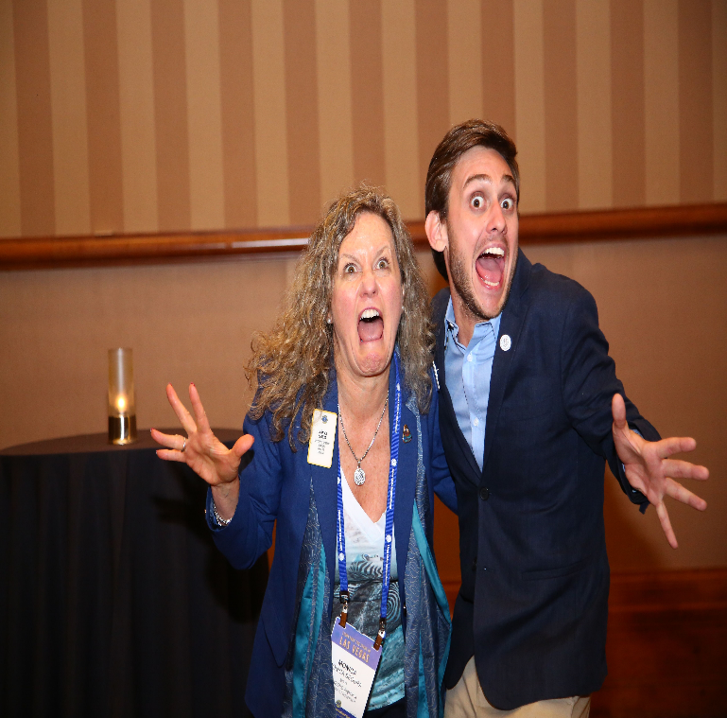
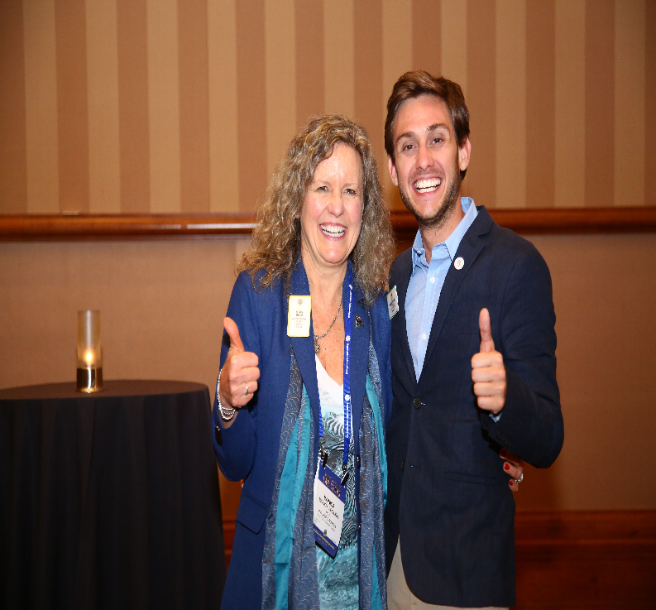
MyLion profil
Ansvara för er personliga information
Ändra er e-postadress eller ert telefonnummer
Berätta om er själv, er klubb och ert distrikt
Hantera era personliga inställningar
Notes:
Tänk på er profil som ert personliga ”visitkort” som introducerar er för lionmedlemmar runt om i världen.
Detta är ett utmärkt sätt att visa andra medlemmar vem ni är, var ni finns, vilken klubb ni tillhör och vad ni är intresserad av.
Ni kan omedelbart uppdatera er information med hjälp av MyLion.
Ändra er e-postadress eller ert telefonnummer
Berätta om er klubb och ert distrikt
Hantera era personliga inställningar

Slide 13
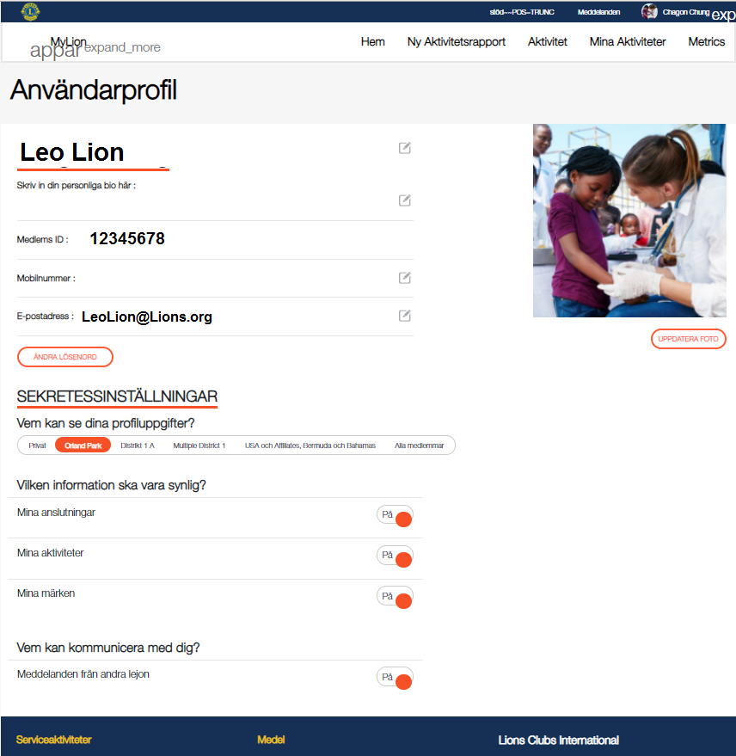
Hantera er information
Uppdatera er profilinformation
Ni kan uppdatera ert mobilnummer och er e-postadress från profilsidan i MyLion.
Lägg till er profilbild
Nu kan lägga till eller ändra er profilbild, vilken syns när andra söker efter er i MyLion.
Ändra era inställningar
Kontrollera vilken information som är synlig och vem som kan kontakta er via MyLion.
Notes:
I er användarprofil kan ni uppdatera er information
För närvarande kan ni uppdatera ert mobilnummer och er e-postadress
Ändra era inställningar och välj vilken information som är synlig för andra och vilka som kan kommunicera med er via MyLion.
Ni kan också lägga till er profilbild. Er profilbild syns när andra söker efter er i MyLion.

Slide 14
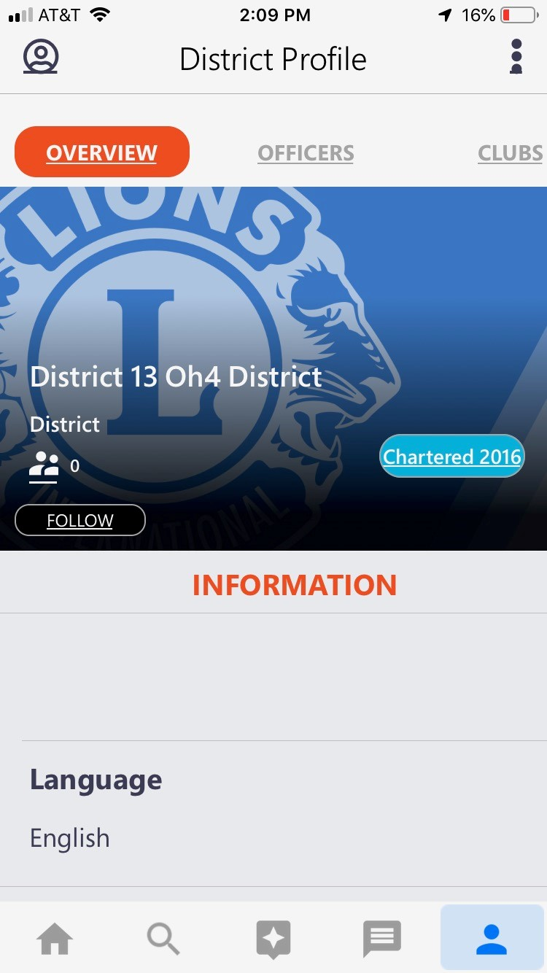
Distriktets profil
Viktig information om ert distrikt nära till hands.
Med hjälp av MyLion kan ni snabbt se en lista över distriktets tjänstemän och klubbar.
Introducera ert distrikt för Lions och Leos runt om i världen.
Skapa en distriktsprofil och belys saker som ert distrikt arbetar med. Var ett flaggskepp för ert land.
Notes:
Distriktsprofilen liknar användarprofilen och klubbprofilen.
Med hjälp av distriktsprofilen kan ni introducera ert distrikt för Lions och Leos runt om i världen.
Skapa en distriktsprofil och belys saker som ert distrikt arbetar med. Var ett flaggskepp för ert land.
Viktig information om ert distrikt nära till hands.
Med hjälp av MyLion kan ni snabbt se en lista över distriktets tjänstemän och klubbar.
Samma funktioner finns på klubbnivå.

Slide 15
Uppnå distriktets mål
Utforska rapporter om distriktets hjälpinsatser i MyLion.
Notes:
Ett av ansvaren för distriktsledare är att fastställa mål, inklusive mål för hjälpinsatser. För att fastställa mätbara mål, granska framsteg och justera mål behöver ni snabb tillgång till information.
Med MyLion kan ni utforska tidigare aktivitetsstatistik från klubbnivå till den konstitutionella områdesnivån.

Slide 16
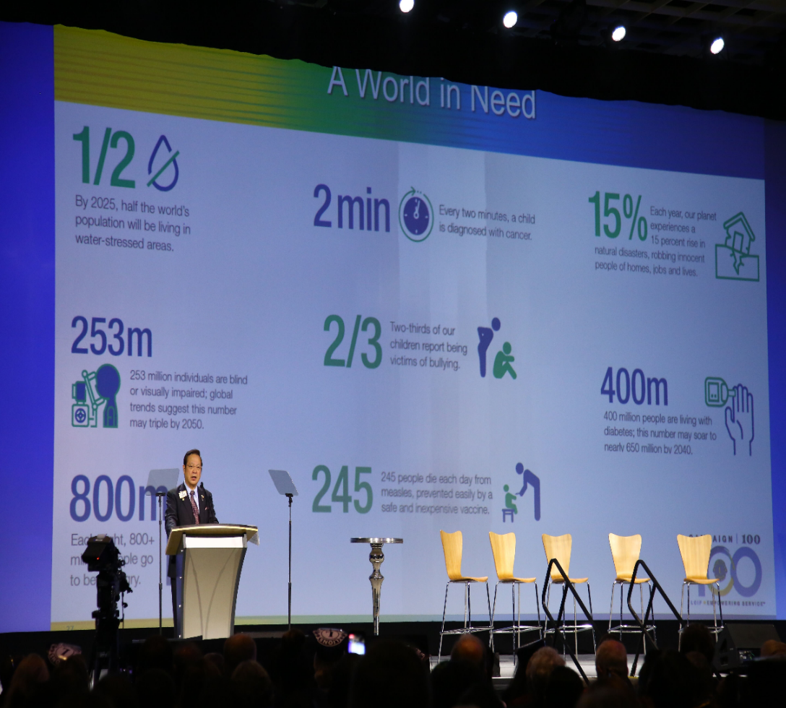
Uppföljning
Se påverkan i realtid
Spara tid - rapporterna tillhandahåller detaljerad information.
Se vad andra gör. Få information om hjälpinsatser på alla nivåer.
Ingen väntetid - exportera er sökdata till Excel.
Notes:
Att kunna se påverkan i realtid med hjälp av rapporterna kommer att:
Spara tid - rapporterna tillhandahåller detaljerad information.
Se vad andra gör. Få information om hjälpinsatser på alla nivåer.
Vi tävlar ju såklart inte, men det är alltid kul att se vad som är på gång i de kringliggande distrikten.
Att dela bästa arbetssätt och evenemangsidéer är ett bra sätt att nätverka med andra distrikt och klubbar.
Ingen väntetid - exportera er sökdata till Excel.
Se hur Lions tar sig an våra globala frågor. Leta efter datatrender och finn expertområden i ert distrikt.

Slide 17
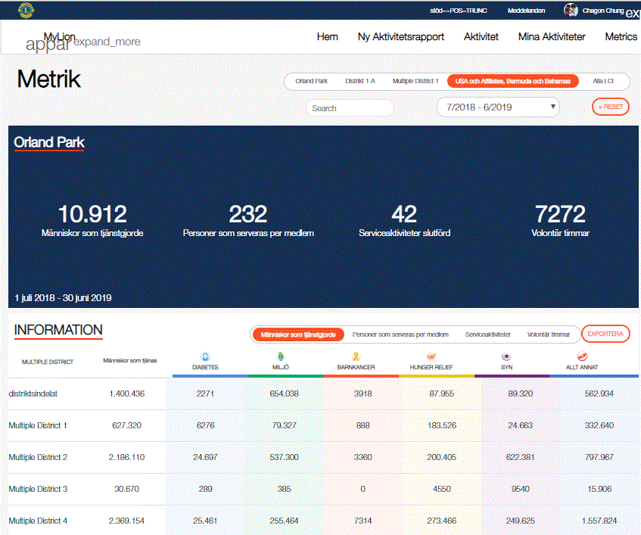
Se påverkan av era hjälpinsatser
Utforska er påverkan på varje nivå
Ni anger parametrarna för de data ni vill se. Se de insatser ni har bidragit med i samhället eller njut av er globala förändring av vänlighet och hjälpinsatser.
Er snabbtitt på hjälpinsatser
Uppföljning av era hjälpinsatser visas i en särskild meny, för att komma åt informationen enkelt.
Ta fram rapporter på några sekunder
Ladda ner data till er dator genom att använda funktionen Exportera.
Bli en dataexpert snabbt
Våra interaktiva rapporter uppdateras med några timmars mellanrum och visar var och hur vi påverkar världen.
Notes:
Här är en skärmbild på rapporterna.
Alla data är tillgänglig.
Det finns filter att använda för att anpassa informationen. Ni kan anpassa efter antal människor som har fått hjälp, människor som har fått hjälp per medlem, antal genomförda serviceaktiviteter och frivilliga arbetstimmar.
Informationen kan exporteras till Excel för att skapa en rapportkopia.

Slide 18
Stöd distriktets klubbar
Öka synligheten för aktiviteter i distriktet
med hjälp av MyLion.
Notes:
Våra lionledare har vision och passion. Ni reser, koordinerar möten, besöker klubbar - allt för att säkerställa att Lions har de verktyg och resurser de behöver för att vara framgångsrika och glada.
MyLion synliggör klubb- och distriktsaktiviteter på en ny nivå för att hjälpa er hjälpa distriktets klubbar.

Slide 19

Serviceaktiviteter
Synliggör våra hjälpinsatser
Planera framåt och se en fullständig bild av distriktets aktiviteter.
Gör upplevelsen personlig med individuella inbjudningar.
Identifiera möjligheter till förbättringar.
Notes:
Vi kan hjälpa - synliggör våra hjälpinsatser
Att se kommande aktiviteter på klubb- och distriktsnivå ger oss möjlighet att:
Planera framåt och se en fullständig bild av distriktets aktiviteter.
Nu när ni kan se vad som är på gång kan ni planera resor utifrån kommande klubbaktiviteter.
Gör upplevelsen personlig med individuella inbjudningar
Under klubbesök kan ni schemalägga möten för att träffa klubbmedlemmar.
Identifiera möjligheter till förbättringar.
Ni kan se om det finns klubbar i distriktet som har svårigheter att planera aktiviteter och erbjuda er hjälp. Använd bästa arbetssätt i kringliggande klubbar för att hålla dem motiverade och aktiva.

Slide 20
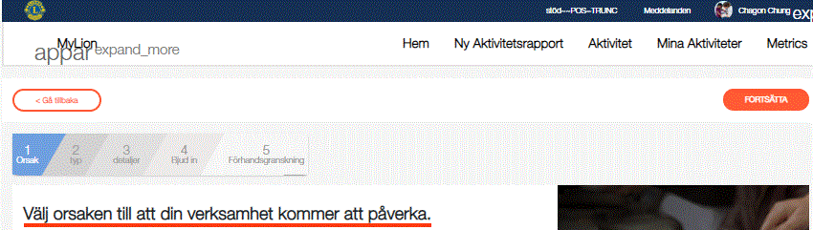
Vägledning
Knappar
Ny aktivitet, Inrapportera aktivitet, Mina aktiviteter och Uppföljning finns i fältet högst upp på sidan i MyLion.
Framsteg
Beskriver nästa steg i processen att slutföra respektive uppgift.
Notes:
MyLion tillhandahåller vägledning från början. För att göra det enkelt finns det knappar högst upp på sidan.
Framstegsfältet visar varje steg i processen.

Slide 21
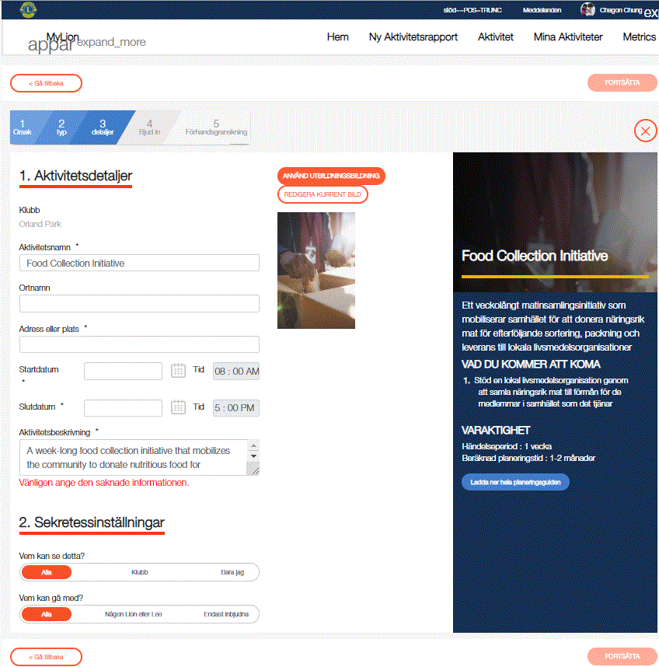
Tydlig och sammanställd information
Berätta om era insatser
Använd avsnittet om aktivitetsdetaljer för att dela med er av information om serviceaktiviteten. Ladda upp bilder och visa vad er klubb planerar eller har uppnått.
Finn mer information närhelst ni behöver den
Om ni väljer en angiven aktivitet kommer detaljerna om aktiviteten och projektplaneraren visas igen i panelen.
Kontrollera era inställningar
Vi känner stort ansvar för er personliga information. MyLion ger er full kontroll över vilka kan se och vara med i er aktivitet.
Notes:
Tydlig och sammanställd information
Med bara några steg kan vem som helst skapa en aktivitet genom att:
Ange information och en beskrivning om evenemanget.
Detta säkerställer att all information som krävs anges när evenemanget planeras.
Organisatörer kan ange inställningarna för evenemanget.
Evenemanget kan vara öppet för allmänheten, ett klubbmöte eller ett evenemang där en inbjudan krävs.
Projektvägledningar finns för att hjälpa till med planeringen.

Slide 22
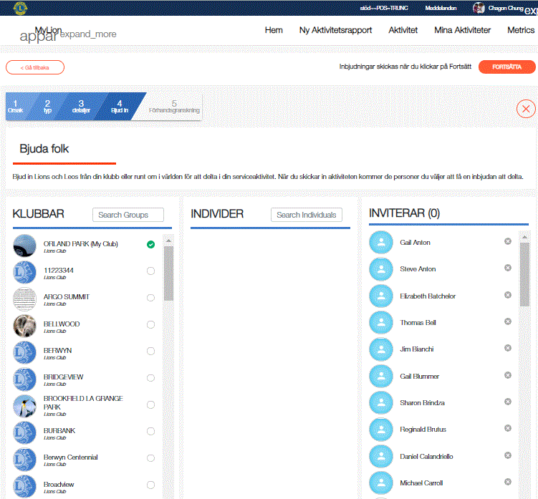
Bjud in andra att delta i serviceaktiviteter
Hantera dem som bjudits in med några klick
Lägg till och ta bort dem som har bjudits in i höger kolumn, för att utveckla er aktivitet.
Sök och bjud in på alla nivåer
Gör serviceaktiviteten till en framgång, genom att bjuda in andra till er serviceaktivitet! Involvera hela klubbar i ert distrikt, genom att välja dem i kolumnen Klubbar eller sök efter personer.
Notes:
När ni har skapat aktiviteten kan ni bjuda in klubbar och individer att delta i aktiviteten.
Ni behöver inte leta efter e-postadresser eller telefonnummer, informationen sparas i MyLion.

Slide 23
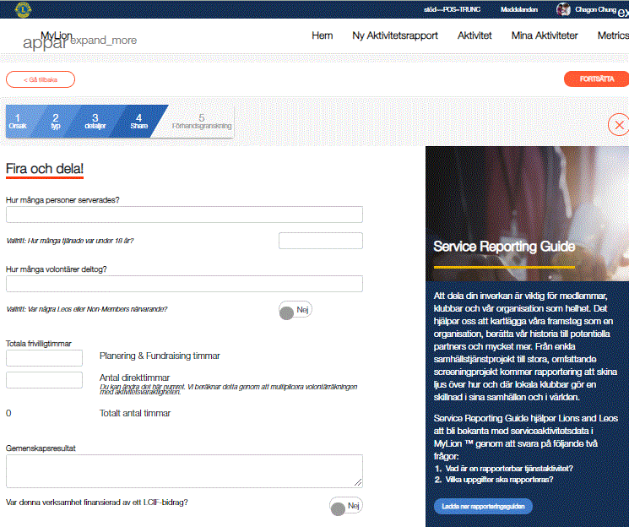
Fira och dela
Fira er påverkan
Att inrapportera era hjälpinsatser är ett sätt att fira er påverkan i samhället. Dela med er av hur serviceaktiviteten hjälpte till i samhället på ett mätbart sätt.
Dela med er av berättelsen bakom siffrorna
Fältet utfall i samhället hjälper er att lägga till detaljer och djup till de liv ni har påverkat. Informera om er berättelse om vänlighet.
Notes:
Fira och dela era insatser genom att inrapportera dem.
Människor vill känna att deras insatser uppskattas. När Lions inrapporterar hjälpinsatser kvalificerar de för ett antal utmärkelser. Utmärkelser uppmärksammar Lions hårda arbete och motiverar dem att fortsätta sträva efter framgång.

Slide 24
Kommer snart
Notes:
Som jag nämnde tidigare förbättras MyLion ständigt baserat på återkoppling från Lions och Leos. Medlemmarnas rekommendationer gör MyLion bättre, så se framemot dessa kommande förändringar och tillägg!

Slide 25
Kommer snart på MyLion
Ert användarnamn och lösenord för MyLion kommer även att ge er tillgång till MyLCI.
Onlinehjälp med verifiering vid registrering.*
Viktiga aktiviteter och ytterligare kategorier för serviceprojekt.
Planering och inrapportering av serviceaktiviteter på distriktsnivå.
Notes:
Nästa månad kommer ett nytt inloggningssystem. MyLion- användare kommer kunna använda sitt MyLion användarnamn och lösenord för att logga in på MyLCI, och MyLion (om de har behörighet till båda). MyLCI-användare kommer registrera sig på nytt. Den nya inloggningen kommer göra det enklare att använda och röra sig mellan våra olika digitala verktyg. Det kommer att komma mycket mer information om detta snart.
Onlinehjälp med verifiering vid registrering*
För att skydda er personliga information använder MyLion för närvarande medlemsnummer, e-postadress eller telefonnummer för att verifiera vem ni är i Lions.
Vi kommer lägga till en ny verifieringsmöjlighet för att hjälpa medlemmar att registrera sig.
Om systemet inte kan bekräfta er e-postadress eller ert mobilnummer när ni registrerar er kommer ett par säkerhetsfrågor att visas. De kommer att vara frågor om er nuvarande klubbpresident och mötesplats, så se till att informationen är uppdaterad i MyLCI.
Vi har hört att medlemmar saknar underkategorier och viktiga aktiviteter i MyLion. Vår personal arbetar med hur vi på bästa sätt kan lägga till dessa detaljer och göra det enklare att rapportera.
Slutligen kommer ni att kunna skapa och inrapportera aktiviteter som är direkt kopplade till ert distrikt.

Slide 26
Kommer snart för distrikt och klubbar
  Ytterligare e-postmeddelanden och vägledning om inloggning som ger behörighet till både MyLion och MyLCI.
  Webbseminarier för klubbar som fokuserar på viktiga funktioner.
  En ny MyLion inloggningssida med länkar till stödjande resurser.
Notes:
Under de kommande månaderna kommer vi delge information om vår nya inloggning. Vi kommer också hålla mer funktionsfokuserade webbseminarium för klubbtjänstemän, dela bloggar och resurser på lionsclubs.org och hålla er uppdaterade under det att MyLion fortsätter att växa och förbättras.

Slide 27

Frågor?
© 2018 Lions Clubs International
Februari 2019
Notes:
Tack allihopa. Vi kommer nu att ta en kort paus medan jag samlar ihop svaren på de mest ställda frågorna, därefter återkommer jag med svaren till hela gruppen. Som jag nämnde tidigare har vi många deltagare med oss idag så jag uppskattar ert tålamod under det att vi svarar.

Slide 28
Tack
© 2018 Lions Clubs International
Februari 2019
Notes:
En inspelning av detta webbseminarium kommer att skickas ut efter det att alla webbseminarium om MyLion har avslutats. Tack för att ni deltog och tack för era insatser.

